Slide 1

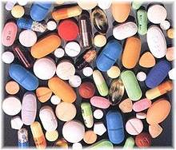

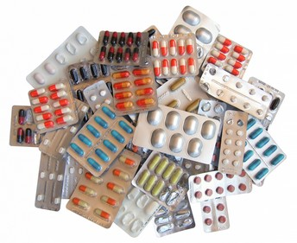
Cours n°8: L’ARMOIRE A PHARMACIE
UE 2.11 - S1
INSTITUTS DE FORMATION IFSI - IFAS
CENTRE HOSPITALIER DE SARREBOURG
25, avenue Général de Gaulle
57 402 SARREBOURG Tél : 03.87.23.23.51
E-mail : ifsi@ch-sarrebourg.fr
UE 2.11 S1
Marie RATH, Docteur en Pharmacie
Promotion 2022/2025
Année 2022/2023

Slide 2

PLAN DU COURS
Classification des médicaments
Rangement des médicaments dans la pharmacie hospitalière
Les stupéfiants
Rappel des principes : de la prescription à l’administration
L’IDE et son travail quotidien

Slide 3

CLASSIFICATION des MEDICAMENTS

Slide 4
CLASSIFICATION
  Médicaments non listés.
Ces médicaments sont en vente libre, disponibles sans ordonnance, remboursables ou non.
  - des médicaments « conseils »
  - des médicaments « grand public »
- Médicaments listés.
Ø Liste I : médicaments dangereux comportant une substance vénéneuse et présentant des risques d’ordre toxique, tératogène, cancérogène …
Ø Liste II : médicaments comportant une substance vénéneuse potentiellement dangereuse (moins toxiques que la liste I)
Ø Stupéfiants : substances psychotropes capables de provoquer une dépendance et des effets délétères sur la santé psychique et physique. La fabrication, la vente, la détention et usage nécessite une autorisation spéciale.

Slide 5
CLASSIFICATION (2)
Médicaments à prescription restreinte :
à l’usage hospitalier (produits sous conditionnement et forme spécifique, ordonnance faite par médecin hospitalier)
à prescription initiale hospitalière (1ère ordonnance hospitalière mais renouvellement possible en ville sur présentation de l’ordonnance initiale)
nécessitant une surveillance particulière (ex : examens biologiques réguliers obligatoires pour suivre un traitement en cours)
nécessitant une compétence particulière (produits délivrés par l’ANSM car n’ayant pas encore obtenus l’AMM – délivrance dans la pharmacie de l’hôpital qui a prescrit)

Slide 6
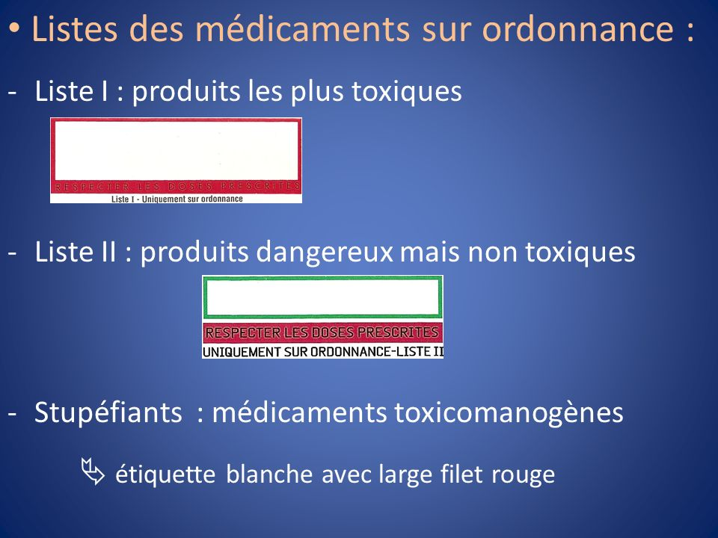
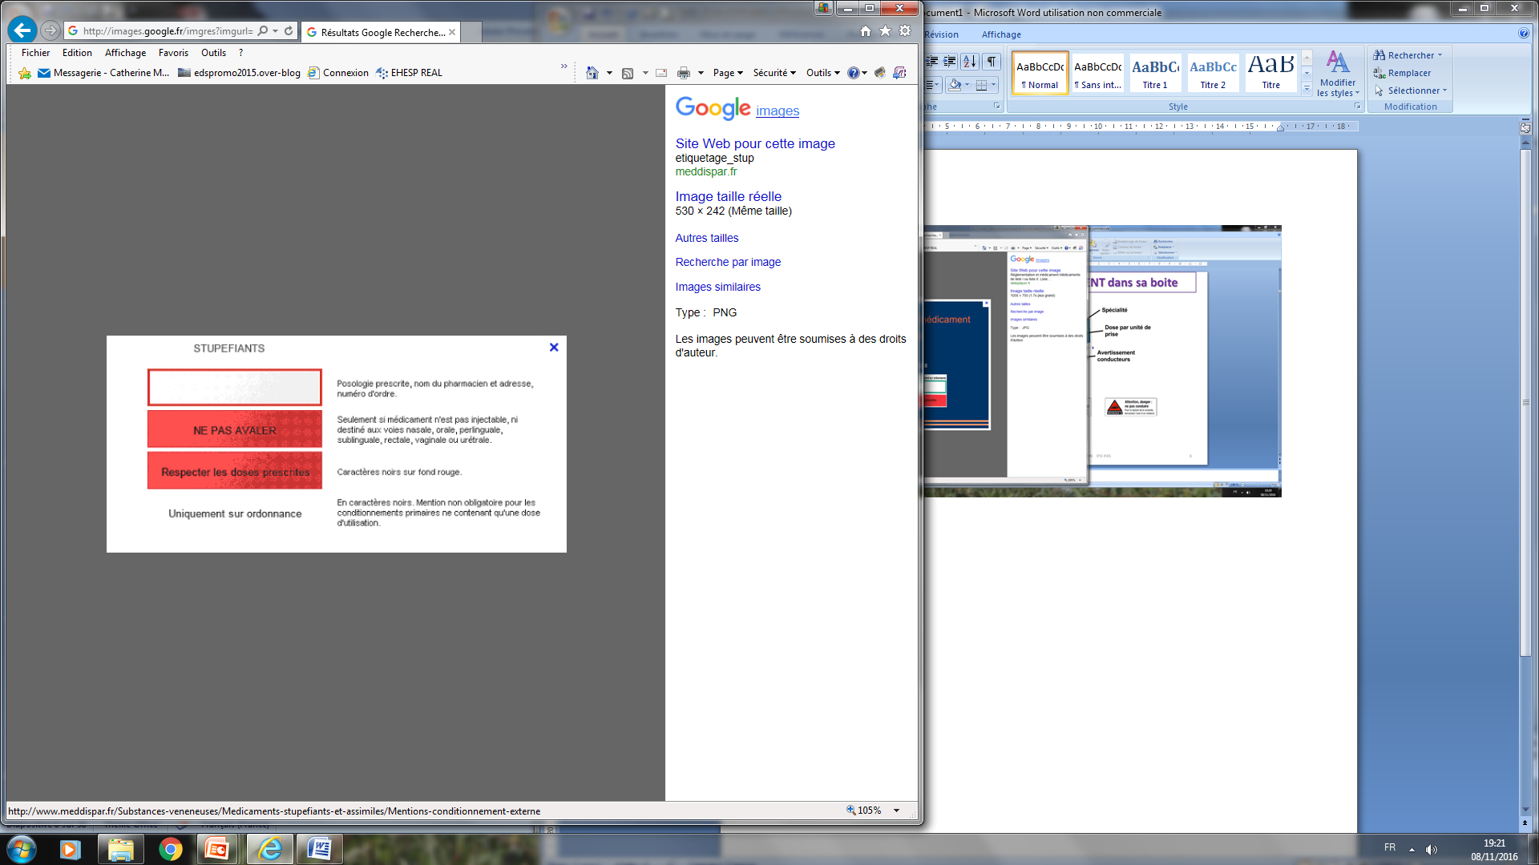
Sur la boite de MEDICAMENT

Slide 7
LE MEDICAMENT rangé dans la PHARMACIE HOSPITALIERE

Slide 8

L’ARMOIRE A PHARMACIE.
Lieu de stockage de la dotation globale et d’urgence du service.
Est sous la responsabilité du pharmacien, et la gestion quotidienne du cadre et de l’IDE
Doit répondre à certaines conditions :
  Être accessible aux soins
  Être suffisamment éloignée du public
  Respecter la législation et les règles de bonne pratique
Vérifier régulièrement que la composition physique de la dotation est conforme à la liste (théorique) quantitative et qualitative, liste affichée dans l’armoire

Slide 9
L’ARMOIRE A PHARMACIE (2)
Règles impératives :
  Armoire fermant à clef
  Respect des règles d’étiquetage
    Liste I : étiquette blanche, large filet rouge
    Liste II : étiquette blanche, large filet vert
  Respect des règles de rangement :
    Rangement classé par DCI (liste affichée)
    Rangement par tiroir, étiqueté (1 seul produit/tiroir)
    Ne pas déconditionner en comprimés ou gélules (Mention du lot et date de péremption) = garder les boites et/ou blisters
  Notice d’information présente avec chaque médicament (ou dans le service = Vidal)
  Stupéfiants détenus dans compartiment banalisé mais sécurisé
Le pharmacien décide en accord avec le médecin responsable de l’unité, de l’organisation dans l’unité des dispositifs de rangement des médicaments destinés à répondre aux besoins urgents (art.10 de l’arrêté du 31.03.99).

Slide 10
GESTION DE L’ARMOIRE A PHARMACIE. (3)

Slide 11
LES STUPEFIANTS

Slide 12
DEFINITION
Le classement français des drogues, issu du classement international, est défini par les articles L5132-1 à L5132-9 du Code de la Santé Publique.
La réglementation française classe les "substances stupéfiantes" (psychotrope illégal ou soumis à réglementation) en 4 catégories en fonction de leur toxicité et de leur dangerosité :
Tableau I : substances présentant un important risque d'abus, cela concerne une centaine de substances dont l'opium, la coca et le cannabis et leurs dérivés synthétiques ou non ;
Tableau II : substances présentant un risque d'abus moindre du fait de leur usage médical, cela concerne neuf substances dont la codéine ou le dextropropoxyphène ;
Tableau III : préparations (incluant des substances des Tableaux I ou II) sans risque d’abus ni d’effets nocifs et substances non aisément « récupérables » (extractibles) (amphétamines);
Tableau IV : substances du tableau I ayant un potentiel d’abus fort et effets nocifs importants sans valeur thérapeutique notable, cela concerne six substances dont l'héroïne ou le cannabis.

Slide 13
LES PRESCRIPTEURS
Art.2 de l’arrêté du 31.03.99
Le représentant légal de l’établissement établit la liste des personnes habilitées à prescrire des médicaments soumis à la réglementation des substances vénéneuses (stupéfiants, psychotropes, liste I et II) (nom, la qualité, les qualifications ou titres, et la signature de ces personnes)
Il la communique au pharmacien et en assure la mise à jour.
Le Directeur de l’hôpital est responsable de la mise à jour de la liste des médecins habilités à prescrire. Il actualise chaque semestre la liste complémentaire des internes habilités par délégation écrite de leur chef de service à prescrire des stupéfiants aux malades hospitalisés.
Art.3 de l’arrêté du 31.03.99 et art. R.5212 du CSP
Outre les mentions habituelles, la prescription indique lisiblement
  la durée du traitement,
  l’identification de l’unité de soins,
  le téléphone (ou fax ou e-mail) auquel le prescripteur peut être contacté.
La prescription, établie sur ordonnance normale (à l’hôpital) sécurisée ((hors hôpital), doit indiquer en toute lettre :
  le nombre d’unités thérapeutiques par prise,
  le nombre de prises et le dosage s’il s’agit de spécialités,
  les doses ou les concentrations de substances
  et le nombre d’unités ou de volume s’il s’agit de préparation

Slide 14

LES PROCEDURES LIEES AUX STUPEFIANTS
Les médicaments sont détenus dans des locaux, armoires ou autres dispositifs de rangement fermés à clef ou disposant d’un autre mode de fermeture assurant la même sécurité. Ces armoires ou dispositifs de rangement ne doivent contenir que des médicaments (art. 9 de l’arrêté du 31.03.99)
Le cadre infirmier de l’unité de soins définit, en accord avec le pharmacien, les dispositions propres à éviter toute perte, vol ou emprunt des clefs de ces dispositifs de rangement. Les modalités de détention, de mise à disposition et de transmission des clefs font l’objet d’une procédure écrite (art.11 de l’arrêté du 31.03.99).
Art.3 de l’arrêté du 31.03.99 et art. R.5212 du Code de santé publique
L’original sur support papier de la prescription (pour un patient hospitalisé) est conservé dans le dossier médical et une copie est remise à la pharmacie à usage intérieur.
Si la prescription est informatisée, elle doit être authentifiée par une signature électronique et son édition sur papier doit être possible.
Ces prescriptions sont conservées chronologiquement par le pharmacien durant trois ans

Slide 15
LA DELIVRANCE PAR LA PHARMACIE HOSPITALIERE
Les médicaments sont délivrés par des pharmaciens ou sous leur responsabilité par des internes en pharmacie, des étudiants de 5ème année hospitalo-universitaire ayant reçu délégation, des préparateurs en pharmacie sous le contrôle effectif des pharmaciens (art.7 de l’arrêté du 31.03.99).
Le renouvellement des quantités prélevées à partir de la dotation pour besoins urgents fait l'objet d'un bordereau récapitulatif dit de réserve de stupéfiants. Ce bordereau est transmis à la pharmacie, accompagné du double des prescriptions et du relevé d’administration. (art.13 et 19 de l’arrêté du 31.03.99).
Le pharmacien peut exiger que lui soient remis les conditionnements primaires correspondants aux quantités consommées (art.19 de l’arrêté du 31.03.99).

Slide 16
LE TRANSPORT DEPUIS LA PHARMACIE HOSPITALIERE
Tout transport de médicaments entre la pharmacie et les unités de soins doit se faire dans des chariots ou conteneurs clos et de préférence fermés à clef ou disposant d’un système de fermeture assurant la même sécurité (art.14 de l’arrêté du 31.03.99).
Les médicaments contenant des stupéfiants ne doivent être remis par le pharmacien qu’au cadre de l’unité de soins ou à un infirmier conjointement désigné par le médecin responsable de l’unité de soins et le pharmacien (art. 20 de l’arrêté du 31 mars 1999).

Slide 17
Cas particuliers
la kétamine a été classée comme appartenant à la classe des stupéfiants par un arrêté du 16 août 2001 publié au JO du 25 août 2001.abrogé et remplacé par l’Arrêté du 31 juillet 2003.
Le Gamma OH est connu sous de nombreuses appellations (“GBH” (Grievous Bodily Harm), “GHB”, Liquid Ecstasy, Fantasy) en raison des propriétés de la molécule : amnésie, état semblable à l’ébriété, délais d’action très courts. Son utilisation est devenue parfois criminelle d’où son nom de “date rape drug”(drogue du viol)
Le protoxyde d’azote (utilisé dans l’industrie : gaz de compression pour les aérosols alimentaires, propulseur d’air pour le nettoyage de pièces mécaniques) n’est pas classé stupéfiant mais son usage (mésusage ?) est connu

Slide 18

LEGISLATION
Les peines indiquées par le nouveau code pénal sont les peines maximales.
Art. 222-34 à 222-39.
DELITS :
Usage illicite de stupéfiants
  1 an d'emprisonnement
  3 800 € d'amende
Cession ou offre illicite en vue de la consommation personnelle
  5 ans d'emprisonnement
  76 224 € d'amende
Importation ou exportation illicite de stupéfiants ou transport, détention, offre, cession, acquisition ou emploi illicite de stupéfiants ou facilitation à l'usage, obtention de stupéfiants par ordonnance fictives ou de complaisance, délivrance de stupéfiants par ordonnances fictives ou de complaisance
  10 ans d'emprisonnement
  152 449 € d'amende
Blanchiment
  10 ans d'emprisonnement
  152 449 € d'amende
CRIMES
Production ou fabrication illicites de stupéfiants
  20 ans de réclusion criminelle
  7 622 450 € d'amende
Production, fabrication, importation ou exportation illicite de stupéfiants en bande organisée
  30 ans de réclusion criminelle
  7 622 450 € d'amende
Direction ou organisation d'un groupement ayant pour objet la production, la fabrication, l'importation, l'exportation, le transport, la détention, l'offre, la cession, l'acquisition ou l'emploi illicite de stupéfiants
  Réclusion criminelle à perpétuité
  7 622 450 € d'amende

Slide 19
LES PRINCIPES … de la prescription à l’administration

Slide 20
LE MEDICAMENT : grands principes de prescription, dispensation et administration
PRESCRIPTION
  Est un ACTE MEDICAL sous la forme d’une ordonnance
  Une ordonnance doit être ECRITE, LISIBLE et comporter OBLIGATOIREMENT :
    identification du prescripteur : nom, adresse, qualité
    identification du patient: nom, prénom, âge, sexe, taille/poids si nécessaire
    médicament(s) : dénomination, forme, posologie et mode d’emploi, c’est à dire la quantité prescrite ou la durée de traitement (désigné en DCI ou sous son nom commercial )
    mention telle que « à renouveler » ou « à ne pas renouveler »
    la signature apposée immédiatement en dessous de la dernière ligne, de façon à ne pas laisser d’espace résiduel
    date
  Les vétérinaires, dentistes, sages femmes et infirmiers peuvent prescrire (listes limitées à leur domaine d’exercice)

Slide 21
DISPOSITIONS REGLEMENTAIRES
Code Santé Publique (parties IV et V )
R 4127-8 : « dans les limites fixées par la loi, le médecin est libre de ses prescriptions »
R 4127-34 : « le médecin doit formuler ses prescriptions avec toute la clarté indispensable, veiller à leur compréhension … »
R4111-7, 8, 9 et 14 : « l’infirmier est habilité à pratiquer les actes suivants en application d’une prescription médicale qui, sauf urgence, doit être écrite et quantitative, datée et signée, soit en application d’un protocole écrit, qualitatif et quantitatif, préalablement établi, daté et signé par un médecin »

Slide 22
SECURISATION DE LA PRESCRIPTION
En pratique, pour l’IDE, en cas de doute :
Avoir recours au prescripteur, un pharmacien, le Vidal …
vérifier la correspondance entre DCI et nom de spécialité
s’informer sur les indications du médicament (conformité avec le patient ?)
connaître ses modes d’utilisation, les voies d’administration
détecter les interactions, les effets secondaires, les contre indications …
Afin de pourvoir donner un conseil adapté au patient

Slide 23
LE MEDICAMENT : grands principes de prescription, dispensation et administration
DISPENSATION
  Sous la RESPONSABILITE d’un pharmacien, possible en officine ou en pharmacie hospitalière
  Règles spécifiques selon le classement du médicament :
    Liste I : médicaments dangereux comportant une substance vénéneuse et présentant des risques d’ordre toxique, tératogène, cancérogène …
    Liste II : médicaments comportant une substance vénéneuse potentiellement dangereuse (moins toxiques que la liste I)
    Stupéfiants : substances psychotropes capables de provoquer une dépendance et des effets délétères sur la santé psychique et physique = autorisation spéciale.
  Délivrance maxi pour 1 mois
  28 jours pour les stupéfiants, voire tous les 7 jours à renouveler

Slide 24
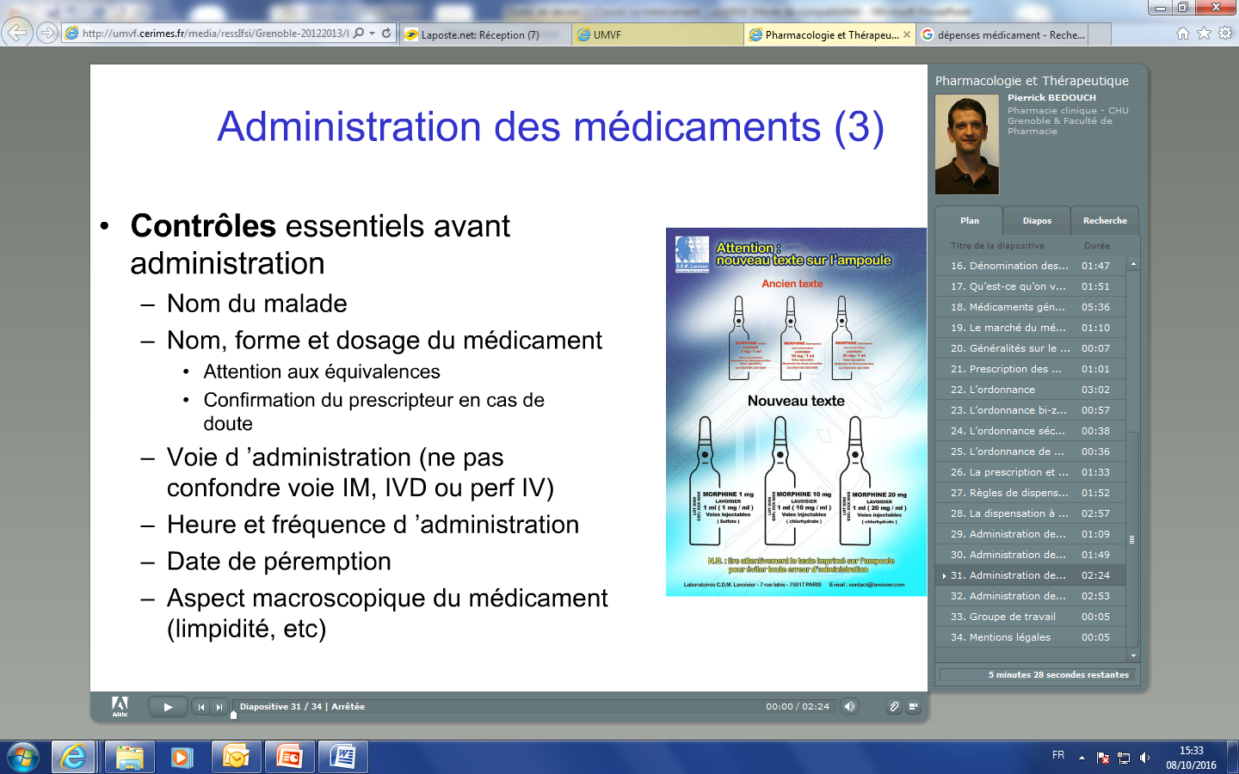
LE MEDICAMENT : grands principes de prescription, dispensation et administration
ADMINISTRATION
  Se fait suite à
    Prescription
    Sur protocole
  ACTE INFIRMIER, avec rôle de contrôle, de surveillance et d’alerte
  « le bon médicament, au bon moment, au bon malade »
  Doit faire l’objet d’une TRACABILITE

Slide 25
L’IDE et son travail quotidien

Slide 26
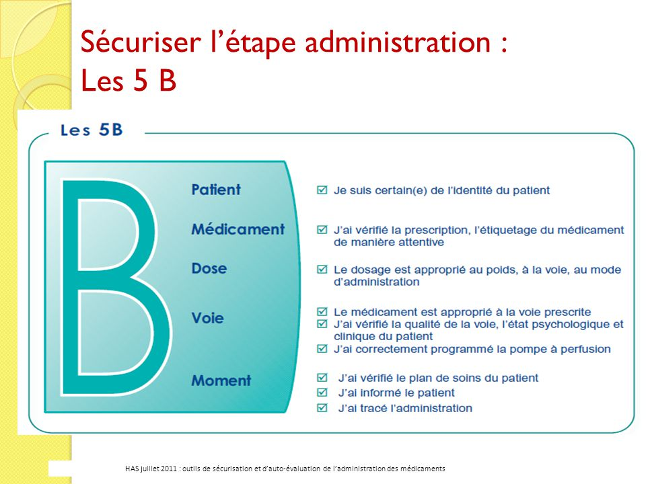
ROLE I.D.E
« Dans le cadre de son rôle propre, l’IDE accomplit les actes suivants :
  Vérification de la prise de médicament
  Surveillance de leurs effets » (Art 2 et 5 décret IDE)
L’IDE est donc responsable de
  La préparation
  Le contrôle de la prescription
  La distribution
  L’administration
  La surveillance du traitement

Slide 27
PRESCRIPTION MEDICALE
ET SOINS INFIRMIERS.
« Prescription verbale, prescription fatale »
Les IDE assument seules devant la justice non seulement leurs erreurs mais aussi celles qu’elles n’ont pas détecté même faites par d’autres.
L’IDE doit donc : (Devoirs professionnels – R4312-29)
  Assurer la sécurité de la prescription (posologie, date de péremption)
  Demander un complément d’info au médecin
  Noter ce qui a été administré, les éléments de surveillance, les effets médicamenteux
  Transmettre toute information recueillie
  Utiliser les protocoles d’urgence clairement définis, datés et signés.

Slide 28


PRINCIPALES CAUSES d’ERREURS d’ADMINISTRATION …
Médicament mal orthographié ou illisible, mauvaise correspondance entre DCI et spécialité
Rangement inapproprié
Non lecture de l’étiquette
Erreur de dosage
Erreur de patient
Erreur de distribution
  Confusion dans les lits
  Inversion des casiers de médicaments
  Non vérification de la correspondance avec la prescription
  Erreur dans les horaires de prise
  Erreur sur la voie d’administration
Prescription non tracée = redistribution !

Slide 29

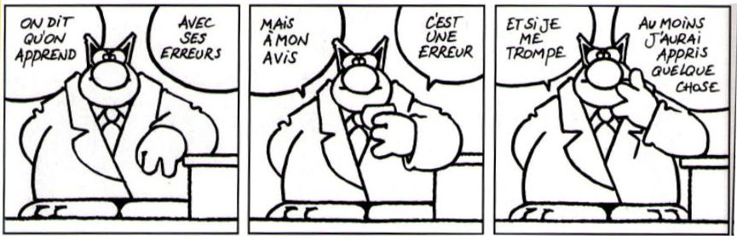
ERREUR ou FAUTE ?
L’erreur peut se définir comme étant le fait de se tromper, par rapport à des pratiques couramment employées en l’état actuel des connaissances. Dans ce domaine, lorsqu’elles sont reconnues et analysées, les erreurs peuvent permettre de faire avancer la médecine. Elles rappellent que le risque zéro nexiste pas et que la médecine est exercée par des humains qui peuvent être faillibles.
La faute constitue un manquement à un devoir. Elle entraîne la responsabilité du responsable. Le fait d’avoir sciemment non respecté des recommandations professionnelles ou de l’avoir effectué sans s’être entouré des moyens permettant de la réaliser dans les meilleures conditions constitue une faute.

Slide 30

CONCLUSION
La prescription est l’acte majeur de la relation médicale, résultat d’un diagnostic et déterminant la portée du soin, réalisé en partie par l’IDE.
La législation encadre précisément l’exercice autour des médicaments.
L’IDE est donc au cœur de cette question fondamentale qu’est « pharmacologie et législation » et se doit, à se titre « d’être un professionnel exemplaire»

Slide 31

Merci pour votre attention!
Bonne continuation à tous

